Slide 1
Magurski Park Narodowy
Zuzanna Krzemińska

Slide 2
Spis treści
Kiedy i gdzie powstał Magurski Park Narodowy.
Logo Magurskiego Parku Narodowego.
Co znajduje się na terenie MPN?
Gatunki chronione
Zabytki i atrakcje
Podsumowanie

Slide 3
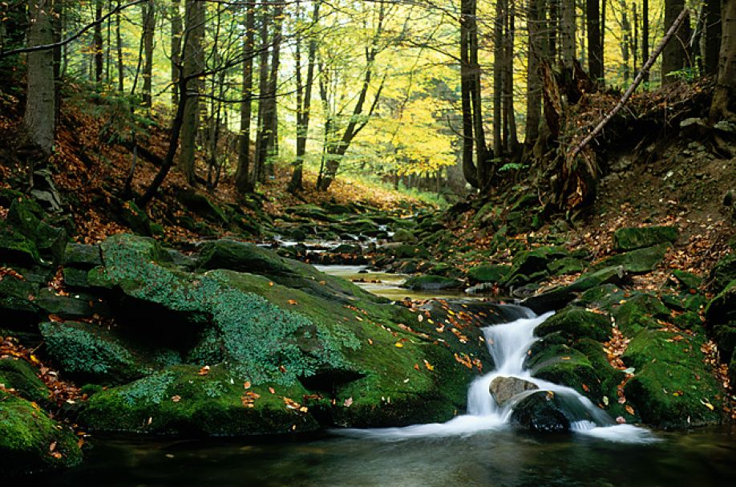
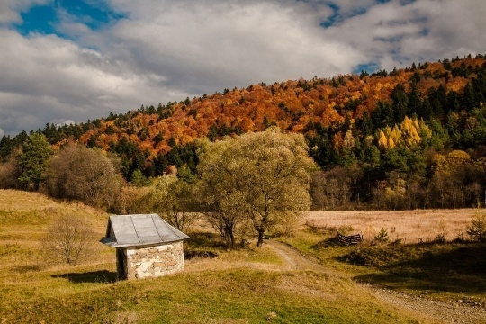
Magurski Park Narodowy – kiedy i gdzie powstał?
Magurski Park Narodowy został utworzony 1 stycznia 1995r. Park leży na granicy województw małopolskiego i podkarpackiego w samym sercu Beskidu Niskiego.
Park Narodowy pełni kluczową rolę ekologiczną, stanowiąc pomost pomiędzy innymi
chronionymi obszarami polskich
Karpat Zachodnich i Karpat Wschodnich.

Slide 4
Magurski Park Narodowy – logo
Okrągły, barwny znak Magurskiego Parku Narodowego zawiera nazwę oraz symbol parku. Są to dwa koła obwiedzione czarnym konturem. W kole wewnętrznym, na niebieskim tle imitującym niebo znajduje się rysunek lecącego orlika krzykliwego w kolorze czarnym. W dolnym łuku umieszczono rok 1995, datę utworzenia Parku.

Slide 5
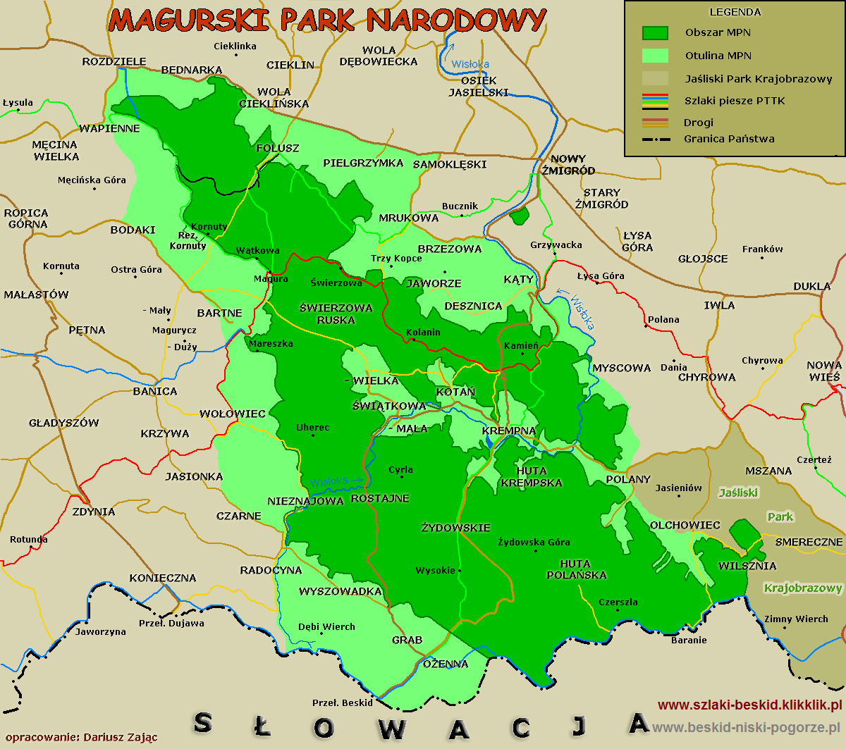
Co znajduje się na terenie MPN?
Magurski Park Narodowy chroni przede wszystkim unikatowy
w skali Karpat obszar przejściowy między Karpatami Zachodnimi i Karpatami Wschodnimi. Ponad 90% powierzchni parku zajmują lasy.
Na jego terenie wyróżnić można dwa piętra roślinne:
- piętro pogórza
- piętro regla dolnego
W parku występuje prawie 800 gatunków roślin i prawie 200 gatunków zwierząt (nie licząc owadów). Wśród roślin 59 gatunków objętych jest ochroną ścisłą, 11 częściową, a 12 wpisanych jest do Polskiej Czerwonej Księgi Roślin.

Slide 6
Najważniejsze gatunki chronione
Rośliny
Cebulica dwulistna - gatunek byliny
z rodziny szparagowatych.
Paprotnik Brauna -kosmopolityczny gatunek rośliny
z rodziny nerecznicowatych.
Lilia złotogłów - gatunek byliny
z rodziny liliowatych.
Zimowit jesienny - gatunek rośliny należący do rodziny zimowitowatych.
Miesiącznica trwała - gatunek rośliny wieloletniej należący
do rodziny kapustowatych.
Ssaki
Wilk szary - gatunek drapieżnego ssaka z rodziny psowatych.
Piżmak amerykański - gatunek ziemno-wodnego gryzonia
z podrodziny karczowników w rodzinie chomikowatych.
Jenot azjatycki - gatunek drapieżnego ssaka należącego do rodziny psowatych.
Nietoperze – ssaki łożyskowe z podgromady ssaków żyworodnych.

Slide 7
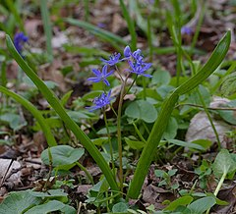
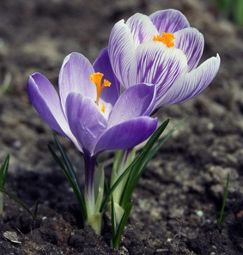
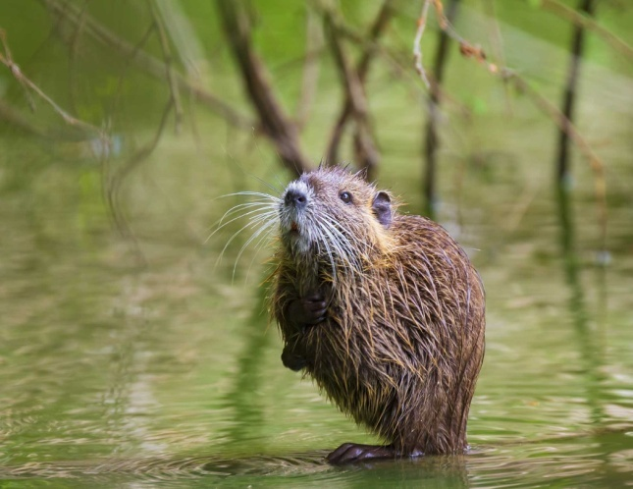
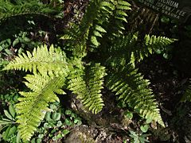
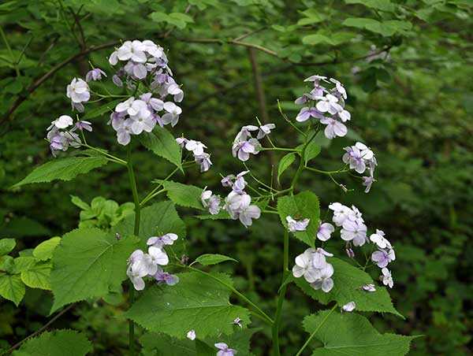
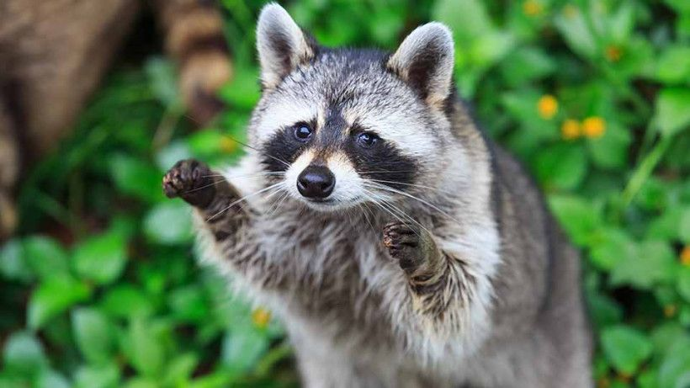
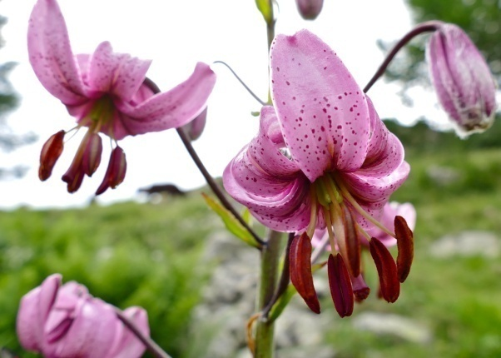
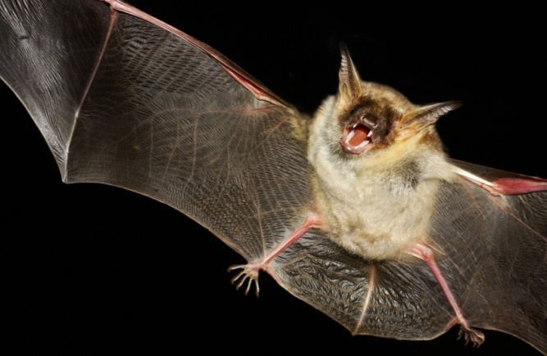
Cebulica dwulistna
Zimowit jesienny
Piżmak amerykański
Paprotnik Brauna
Miesiącznica trwała
Jenot azjatycki
Lilia złotogłów
Nietoperze
Wilk szary

Slide 8
Najważniejsze gatunki chronione –cd
Gady
Żmija zygzakowata – gatunek jadowitego
węża z rodziny żmijowatych.
Padalec zwyczajny – gatunek beznogiej
jaszczurki z rodziny padalcowatych.
Ryby
Brzanka – ryba karpiokrztałtna z rodziny
karpiowatych.
Piekielnica – gatunek słodkowodnej
ryby z rodziny karpiowatych.
Owady
Nadobnica alpejska - chrząszcz z rodziny kózkowatych.
Grzyby
Czasznica olbrzymia - (Purchawica olbrzymia) gatunek grzybów należący do rodziny purchawkowatych.
Gwiazdosz potrójny i frędzelkowany - gatunek grzybów należący
do rodziny gwiazdoszowatych.
Płazy
Salamandra plamista - gatunek płaza ogoniastego z rodziny salamandrowatych.
Ropucha zielona - pospolity gatunek płaza z rodziny ropuchowatych.

Slide 9
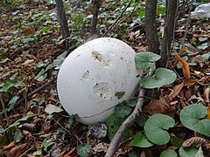
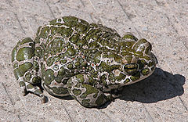
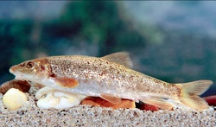
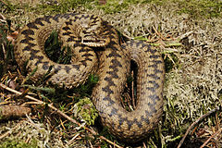
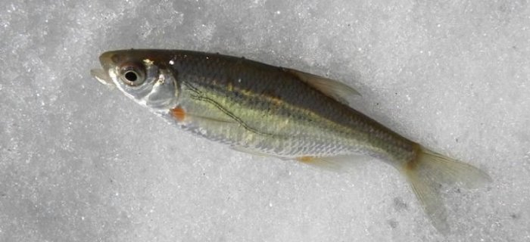
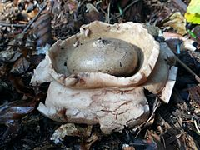
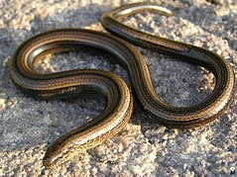
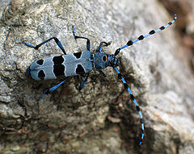
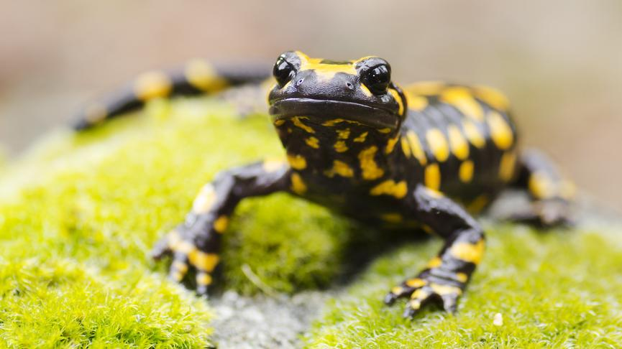
Czasznica olbrzymia
Ropucha zielona
Brzanka
Żmija zygzakowata
Piekielnica
Gwiazdosz potrójny
Salamandra plamista
Padalec zwyczajny
Nadobnica alpejska

Slide 10
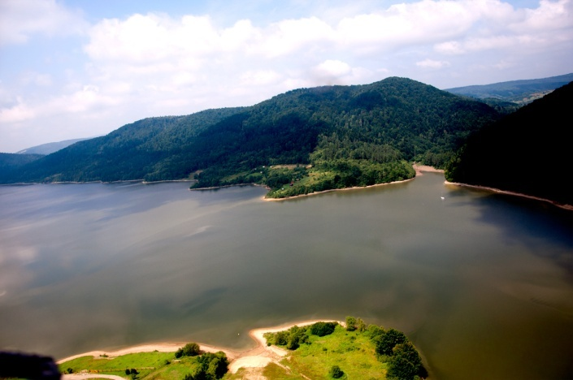
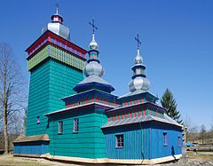
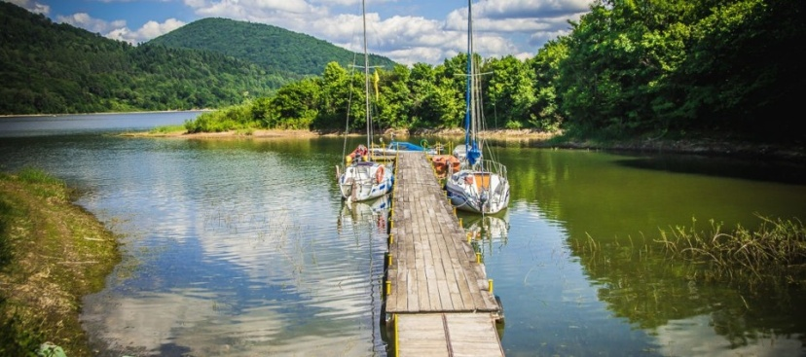
Zabytki i atrakcje turystyczne
MPN ma wiele zabytków i miejsc wartych
Odwiedzenia, oto niektóre z nich:
Cerkiew św. Michała Archanioła w
Świątkowej Wielkiej - dawna łemkowska
cerkiew greckokatolicka w Świątkowej
Wielkiej z 1757. Jest to budowla
drewniana konstrukcji zrębowej,
orientowana, trójdzielna z zakrystią
od północy.
Jezioro Klimkowskie - zbiornik zaporowy
utworzony na rzece Ropie w 1994
roku w pobliżu miejscowości
Klimkówka, Łosie i Uście Gorlickie
w powiecie gorlickim.

Slide 11
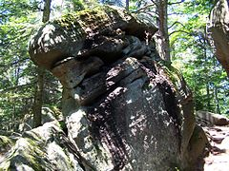
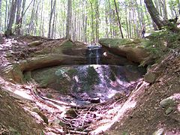
Zabytki i atrakcje turystyczne -cd
Diabli Kamień - grupa skał stanowiących
stanowiących pomnik przyrody,
znajdująca się na skraju Magurskiego
Parku Narodowego na zboczu Góry
Kosma.
Wodospad Magurski – blisko 7 metrowej
wysokości próg skalny. Znajduje się
w Foluszu, leżącym na obrzeżu MPN.

Slide 12
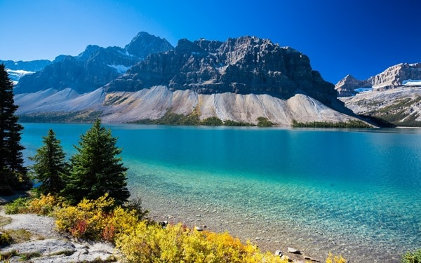
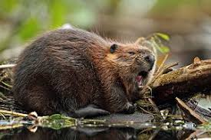
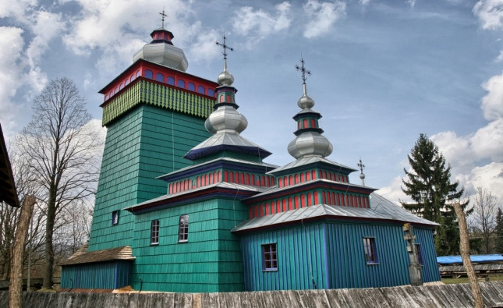
Podsumowanie
Magurski Park Narodowy został utworzony
1 stycznia 1995r.
Warto odwiedzić Cerkiew św. Michała Archanioła w Świątkowej Wielkiej, Jezioro Klimkowskie, Diabli Kamień
i Wodospad Magurski.
W parku występuje prawie 800 gatunków roślin i prawie 200 gatunków zwierząt (nie licząc owadów). Wśród roślin 59 gatunków objętych jest ochroną ścisłą, 11 częściową, a 12 wpisanych jest do Polskiej Czerwonej Księgi Roślin.
Symbol MPN:

Slide 13
Dziękuję za uwagę! ☺
Źródło informacji:
https://pl.wikipedia.org/wiki/Magurski_Park_Narodowy

